Slide 1

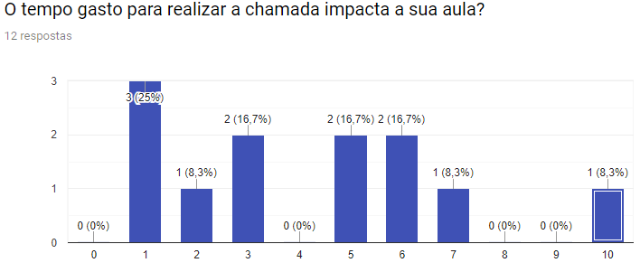
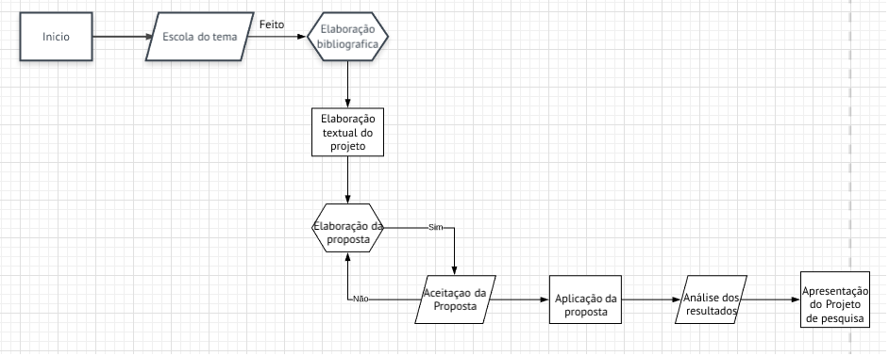
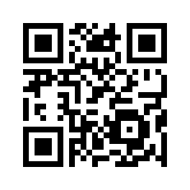
18
Computação
CHAMADA RFID
Orientador(a): Glauco Todesco
Marciano, Victor 1⁽¹⁾ Ibanez, Vinicius 2⁽¹⁾; Santos, Vitor ⁽¹⁾,.
(1) Engenharia da Computação;
1 - Introdução
No cotidiano universitário o controle de presença dos alunos tem suma importância, por outro lado, consome considerável tempo de aula para ser efetuado.
Tendo isso em vista, o projeto de Chamada RFID visa agilizar a chamada de uma forma simples, com baixo custo e visando integração com os demais sistemas da instituição.
3 – Resultados
O gráfico abaixo apresenta o quanto os professores acreditam que o tempo de uma chamada afeta no tempo de aula, sendo que cerca de 70% utilizam a chamada oral convencional.
Figura 2 – Gráfico de tempo gasto em chamada
2 - Metodologia
Após a escolha do tema foram iniciadas as pesquisas de métodos com que a solução elaborada poderia ser executada. Dessa forma foram encontrados modelos de sistemas que poderiam ser adaptados para o projeto. Implementado nesse sistema um software desenvolvido em C#, que faz a comunicação entre o a placa, o computador e um banco de dados.
Feitos os testes com o sistema já operacional, a leitura do cartão ocorre de forma quase instantânea, o que aceleraria a forma com que são feitas as chamadas.
4 – Conclusão
O sistema de chamada automatizado por meio de um leitor de RFID desenvolvido é capaz de realizar a chamada dos alunos durante a entrada e saída da sala de aula com rapidez, facilitando a vida tanto do professor quanto do aluno.
Figura 2 – Fluxograma experimental.
5 - Referência Bibliográfica
THOMSEN, Adilson. Controle de Acesso usando Leitor RFID com Arduino. Texto publicado no site: filipeflop.com. Abril, 2014[1]

